Slide 1
Prezentare multiplă
Prezentare Judeţ
Prezentare Oraş
Prezentare Colegiul Economic „Delta Dunarii” Tulcea
Prezentare echipă

Slide 2
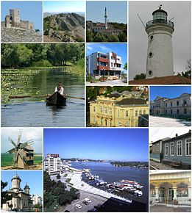
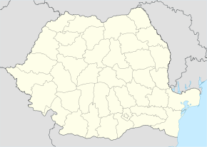
Prezentare judeţ – tulcea „Orașul de la porțile Deltei Dunării”
Tulcea este un județ în regiunea Dobrogea în sud-estul României. Reședința județului este municipiul Tulcea.
Județul are în componența sa un municipiu, 4 orașe și 46 de comune (în anul 2005).
Judeţ Tulcea

Slide 3
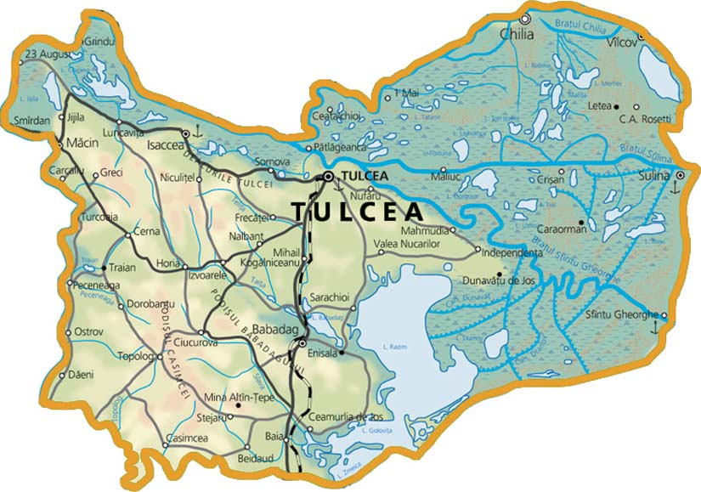
Diviziuni administrative
Municipii
Tulcea (reședința județului)
Orașe
Măcin
Babadag
Isaccea
Sulina

Slide 4
Prezentare oraş - tulcea
Tulcea (în turcă Tulça) este municipiul de reședință a și cel mai mare oraș al județului Tulcea, Dobrogea, România. Acesta este situat pe 7 coline din Dealurile Tulcei.

Slide 5
Scurte informaţii
Orașul Tulcea se află la 30 de metri altitudine și la 292 kilometri față de București.
Populația municipiului Tulcea se ridică la 73.707 locuitori.
Clima municipiului Tulcea este temperat-continentală cu influențe sub-mediteraneene.

Slide 6
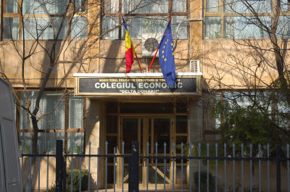
Prezentare Colegiul economic „Delta Dunarii”tulcea
Actualul Colegiu Economic “Delta Dunării” Tulcea a avut o istorie destul de tumultoasă, ca reflex a confluenţelor ce a caracterizat societatea românească în ultimele două decenii.
Un prim moment al istoriei sale îl reprezintă anul 1990 când fostul Liceu de Marină Tulcea (înfiinţat in anul 1975) se transformă în Liceul Real-Umanist şi apoi din anul 1991 în Grup Şcolar Economic Administrativ şi de Servicii.

Slide 7
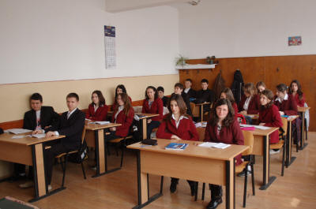
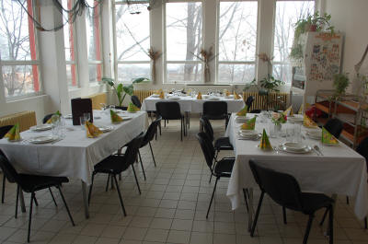
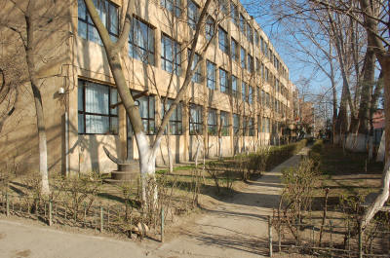
Poze

Slide 8
Prezentare echipa -umbreanking-
Membrii
Marian Florin Gabriel
Popa Liviu
Stăruş Silviu

Slide 9
Divizia echipei
Eu, ca simplu membru, consider că divizia noastră e să fim cei mai buni posibili. Să câştigăm mereu, şi cel mai important e să ne distrăm.

Slide 10
Sfârşit…
Realizator: Stăruş Silviu
Clasa a XI-a G
Colegiul Economic „Delta Dunării” Tulcea
An şcolar 2015-2016

